Slide 1
学件（Learnware）
南京大学计算机科学与技术系
聂长海

Slide 2
学件（Learnware）
学件是一种性能良好的预先训练的机器学习模型，具有说明该模型的目的和/或专业的规范。规范可以是基于逻辑的描述和/或揭示模型所针对的目标的统计，甚至是揭示模型为之训练的场景的几个简化训练样本。学件的所有者可以将其放入市场，几乎没有数据隐私泄露的风险。
当用户要处理一个机器学习任务时，可以直接使用学件，而在更多情况下，可能需要使用自己的数据来调整/完善学件。整个过程比自己从头开始构建模型要便宜得多，效率也高得多。

Slide 3
知件（Knowware）

Slide 4
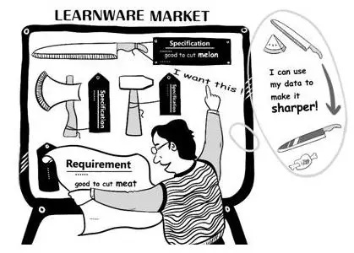
学件（Learnware）

Slide 5
学件解决的基本问题
目前的机器学习技术取得了很大的成功，但也存在许多不足之处。首先，为了训练一个强大的模型，需要大量的训练示例，而收集数据，特别是带标签的数据，在许多实际任务中是昂贵的，甚至是困难的。
第二，一旦模型经过训练，如果环境发生变化(这在实际任务中经常发生)，模型就很难表现得很好，甚至变得无用。
第三，训练的模型通常是黑盒，而人们通常想知道模型学到了什么，特别是在决策可靠性至关重要、人类的严谨判断至关重要的实际任务中。
除了上述不足之外，还有几个相关问题需要注意。
首先，如果一个人希望将有用的信息从一个任务传递到另一个任务，那么在大多数当前的机器学习研究中必须共享一些数据。然而，数据隐私或数据专有通常禁用公共数据共享。因此，人们很难根据他人的结果来构建自己的学习任务。
第二，机器学习仍然是一种魔术：即使有足够的训练数据，大多数最终用户，除了机器学习专家，都很难产生强大的模型

Slide 6
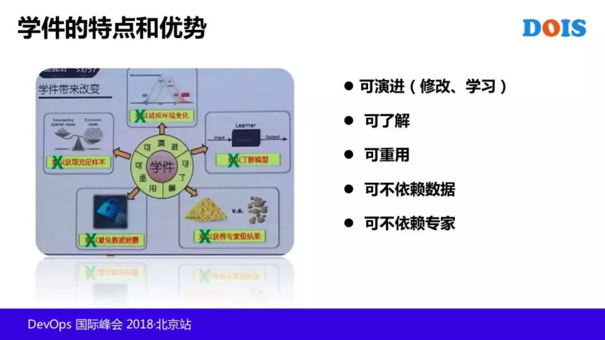
学件解决的基本问题

Slide 7
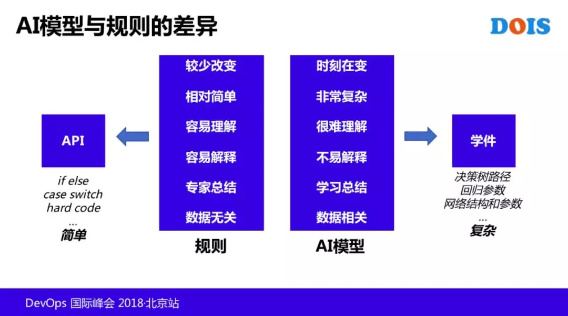
学件（Learnware）与API

Slide 8
学件（Learnware）——优点
学件是可重用的，否则它很难对其他用户有用。特别是，预先训练的模型应该能够由其新用户通过少量的训练数据，在新任务中使用。这个过程可能是微妙的：一方面需要避免重要的学习知识被精炼冲掉；另一方面模型应该具有足够的灵活性，以纳入新用户所需的必要修改。有一些机器学习研究可以看作是这方面的初步尝试，例如，模型适应，迁移学习。
学件是可进化的，即学件能够适应环境的变化。如果可重用被看作是学件由用户驱动的被动适应能力，那么可进化可以被看作是它的主动适应能力。学件能够感知环境的变化，并自行进行适应。这种需求至少有三个原因。首先，新用户的学习任务通常与为其构建的学件的原始任务有些不同，因为人们很难期望学习任务确切地再次出现。其次，学件规范和/或用户需求很难非常准确地描述，并且可能存在学件必须要克服的一些鸿沟。第三，许多真实环境是非平稳的，本质上是变化的，数据分布可能改变，新的类可能发生，特征可能改变等。这些问题必须要通过健壮的人工智能方法加以解决。
在大多数情况下，最终用户可能无法识别与其要求完全匹配的单个学件；相反，他可能会发现多个学件各自满足一个部分。在这种情况下，组合多个模型使用的集成方法可以提供一些解决方案，就像可重用集成一样，搜索可重用组件并将其放在一起，只需要构造找不到的功能组件
如果学件成为现实，即使对于数据较小的任务，也可以实现强大的机器学习模型，因为这些模型是建立在性能良好的学件之上的，并且只需要少量的数据来适应或细化。数据隐私将成为一个不那么严重的问题，因为公开的学件不需要共享数据。更重要的是，它将使普通终端用户能够获得目前只有机器学习专家才能获得的学习结果。

Slide 9
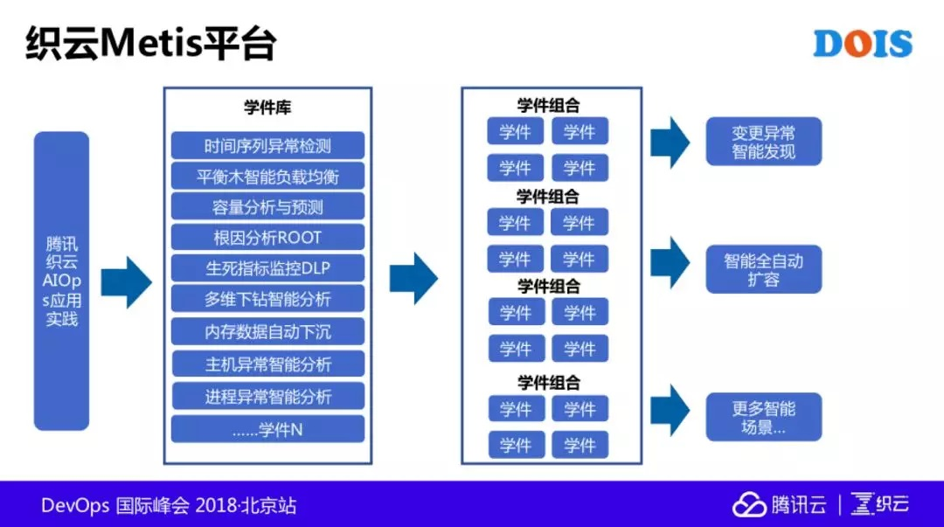
学件（Learnware）——实例应用

Slide 10
思考题
1什么是学件？
2 学件有哪些特点？

Slide 11
Thank You！

